Slide 1
Čínske písmo KSCA002
Hodina 9
Opakovanie, hľadanie v slovníku, radikál

Slide 2
Aktivita:Opakovanie
Čo sú to大篆 ,籀文 ,戰國文字 a六國文字 ?
Aké sú výhody a nevýhody bambusu a hodvábu ako médií pre zápis písma?
Akých 5 zmien od predchádzajúceho písma bolo zavedených v úradníckom písme?
Do ktorej dynastie spadá začiatok rozvoja paleografie v Číne?
Popíšte celkovú situáciu Číny v 19.storočí a ako sa premietla do oblasti jazyka a písma
V skratke vysvetlite pojmy caoshu,zhangcao,jincao,xingshu,kaishu

Slide 3
Napíšte znaky
pýtať sa
učiteľ
krásny
fotografia
jesť
poznať
čaj
unavený

Slide 4
Aktivita: opakovanie znaky
Určte počet ťahov v znakoch:
歌
图书馆
懂
Určte poradie ťahov v znakoch:
贵
也
英
平
酷

Slide 5
Podľa definície pomenujte správne konštrukčný typ znakov
Znaky, ktoré pôvodne nemali grafickú podobu alebo sa písali príliš zložito a tak sa na základe rovnakého alebo podobného čítania začali písať pomocou už existujúceho piktogramu/symbolu/ideogramu/fonogramu
Spodobujú určitý predmet obrazom, ktorého línie odpovedajú tvaru tohto predmetu;vyvinuli sa z obrázkov a sú založené na princípe schematického vyobrazenia tvaru zobrazovaného predmetu
Vzniká premenou grafiky časti znaku svojho synonyma, pri čom si ale ponecháva ten istý radikál vďaka ktorému sa potom oba znaky delia o rovnaký význam
Zložky znaku, ktoré sú znaku významovo blízke, sú skladané tak, aby sme videli, k akému významu nás vedú (vznik kombináciou minimálne dvoch už existujúcich znakov)
Vznikajú spojením prvku, ktorý prostredníctvom svojho významu reprezentuje význam znaku, s iným prvkom, pomocou výslovnosti ktorého je vytvorená analógia k zneniu znaku; význam sprostredkovaný...je pomerne obecného charakteru a udáva spravidla príslušnosť k určitej tematickej skupine; podstata...spočíva vo vytvorení analógie k výslovnosti celého znaku
Princípy uplatňované pri ich vzniku: vyjadrenie významu slova pomocou symbolických ťahov; pripojenie rozlišovacieho ťahu/prvku k už existujúcemu piktogramu

Slide 6
Uložte správne na časovú os
Písmo na bronzových nádobách
Zjednodušené znaky
Osem trigramov
Malé pečatné písmo
Vzorové písmo
Nápisy na korytnačích pancieroch a hovädzích lopatkách
Veľké pečatné písmo
Cangjie
Úradnícke písmo

Slide 7
Radikály 50-100
广 široký, zastrešený priestor, prístrešok 床，店，应
廴Ísť, ťahať 建，
廾ruky,vztažené ruce 弄
弓luk 张，弱
须，形，参，衫 paprsky, operenie, ornament
彳krok 行，往，很
心 srdce 忙，必，忘，想
户dvere, veřej 房，偏
手 ruka 打，拿，摩，把
收，改，故，敲 biť
文kultivovaný 刘，齐
斤sekera 所，断

Slide 8
方štvorec,hranatý 放，族，旅，旁
日slnko,deň 旦，明，普
曰hovoriť,povedať 者，冒，最
月mesiac 朋，腿，背
木strom,drevo 树，李，某
欠chýbať,zívať 次，欢，歌
止zastaviť,chodidlo 此，肯，步
歹smrť, nešťastie 死
比porovnávať 毕
毛chlp,vlas 尾，毯

Slide 9
气para,dych,vzduch 氛，氧
水 voda,rieka 汗，永，录，法
火oheň 点，烤，热，照，灾
父otec 爸，爷爷
片doštička,plátok 版，牌
牛býk,buvol 告，特
犬pes 哭，状，犷，独
王kráľ 全，玩，弄
生život 性

Slide 10
Radikály 100-120
用používať 甭，甫，涌
田pole 累，略
疋noha v pohybe,štuček 蛋，疏
疮，病，痛 choroba
癶rozkročené nohy 登
白biely 的，皆
皮koža 破
皿misa,nádoba 盘，盒，盖
目oko 看，眼，盲
矢šíp 知，短
石kameň 岩，碗
示obradný oltár,obrad 礼，视，社，票，禁
穴jaskyňa 空，容，窗
立stáť 产，站，章
竹bambus 第，筷
米ryža 粮，屎
糸hodváb 红，经，素，累，紫

Slide 11
Hľadanie v slovníku
https://www.youtube.com/watch?v=iRtaeO7rfF8
https://www.youtube.com/watch?v=Wk_U0ekYYeE
https://www.youtube.com/watch?v=oOSR7ML_oVw

Slide 12
Nájdite v slovníku nasledujúce znaky
深
娃
病
恨
毕
总
蓝
灾
凸
怕
笑
哭

Slide 13
Do ktorej konštrukčnej skupiny patria nasledovné znaky?
一，二，三，母，中
孙，岩，疢，采
马，兔，虎，豕
烤，健，猫
炎，坐，嚣
桥，鲸，娶

Slide 14
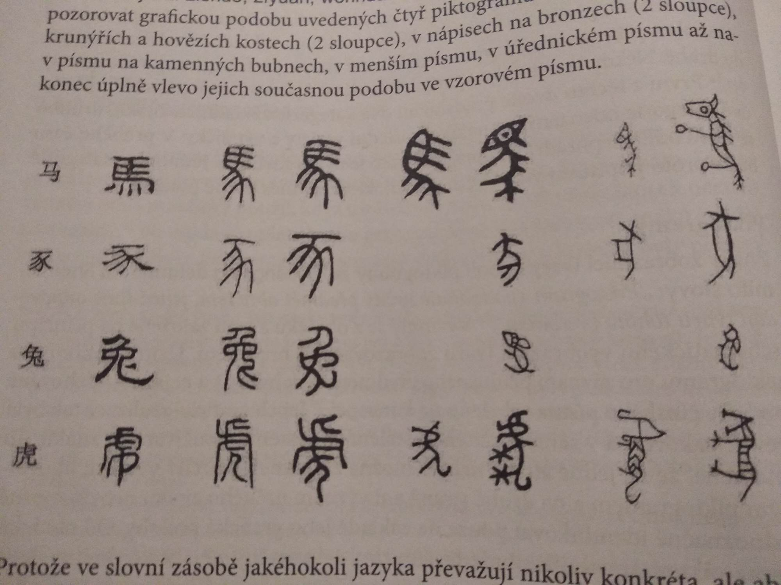

Slide 15
DÚ
Prepíšte znaky z IC lekcia 9 (každý znak stačí napísať 15krát)

